Slide 1
ЛИКОВНА КУЛТУРА КОЛАЖ И АСАМБЛАЖ

Slide 2
Појмови: колаж и асамблаж
Колаж (франц. coller - лијепити) је ликовна, прије свега сликарска, техника која се користи лијепљењем разних материјала на подлогу, (папир , тканине, лишће, итд). Колаж је почео да се користи у кубизму.
Асамблаж (франц. assemblage - спајање, склапање) је вајарска техника која подразумијева колажирање различитих предмета и стварање тродимензионалне композиције од тих предмета. Асамблаж се надовезује на колаж. Док је колаж везан за вертикалну површину, асамблаж заузима мјесто у простору.

Slide 3
Кубизам је умјетнички правац у модерној умјетности, првенствено сликарству, настао почетком 20. вијека
У оквиру кубизма настаје сам назив колаж који су осмислили творци и најзначајнији представници овог правца, шпански сликар Пабло Пикасо и француски сликар Жорж Брак.

Slide 4
ОВУ СЛИКУ СТЕ МОЖДА ПРЕПОЗНАЛИ... „Жена која сједи у плавој хаљини“ Пабло Пикасо

Slide 5
МРТВА ПРИРОДА НА ПЛЕТЕНОЈ СТОЛИЦИ Ово је чувени Пикасов колаж, рам слике је уже.

Slide 6
ВИОЛИНА И КРЧАГ- Жорж Брак На овом колажу видимо облик предмета.

Slide 7
ГЛАВА БИКА направњена је од гидона (гувернал или управљач бицикла са ручкама) и сједишта за бицикл. Ово Пикасово дјело нам објашњава асамблаж.

Slide 8
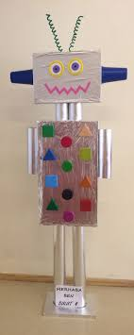
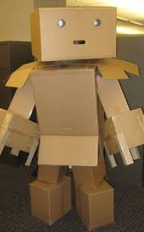
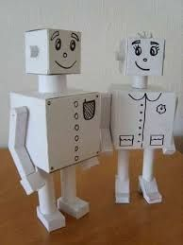
ЗАДАТАК: КОРПИЦА ЗА ВАСКРС
ТЕХНИКА РАДА: колаж и асамблаж
МАТЕРИЈАЛИ: пластичне или картонске кутије ( овалног, округлог, квадратног или правоугаоног облика), картон, колаж-папир, салвете, дугмићи, љепило, маказе, вуна, новине, вата, рижа, чачкалице и др.

Slide 9
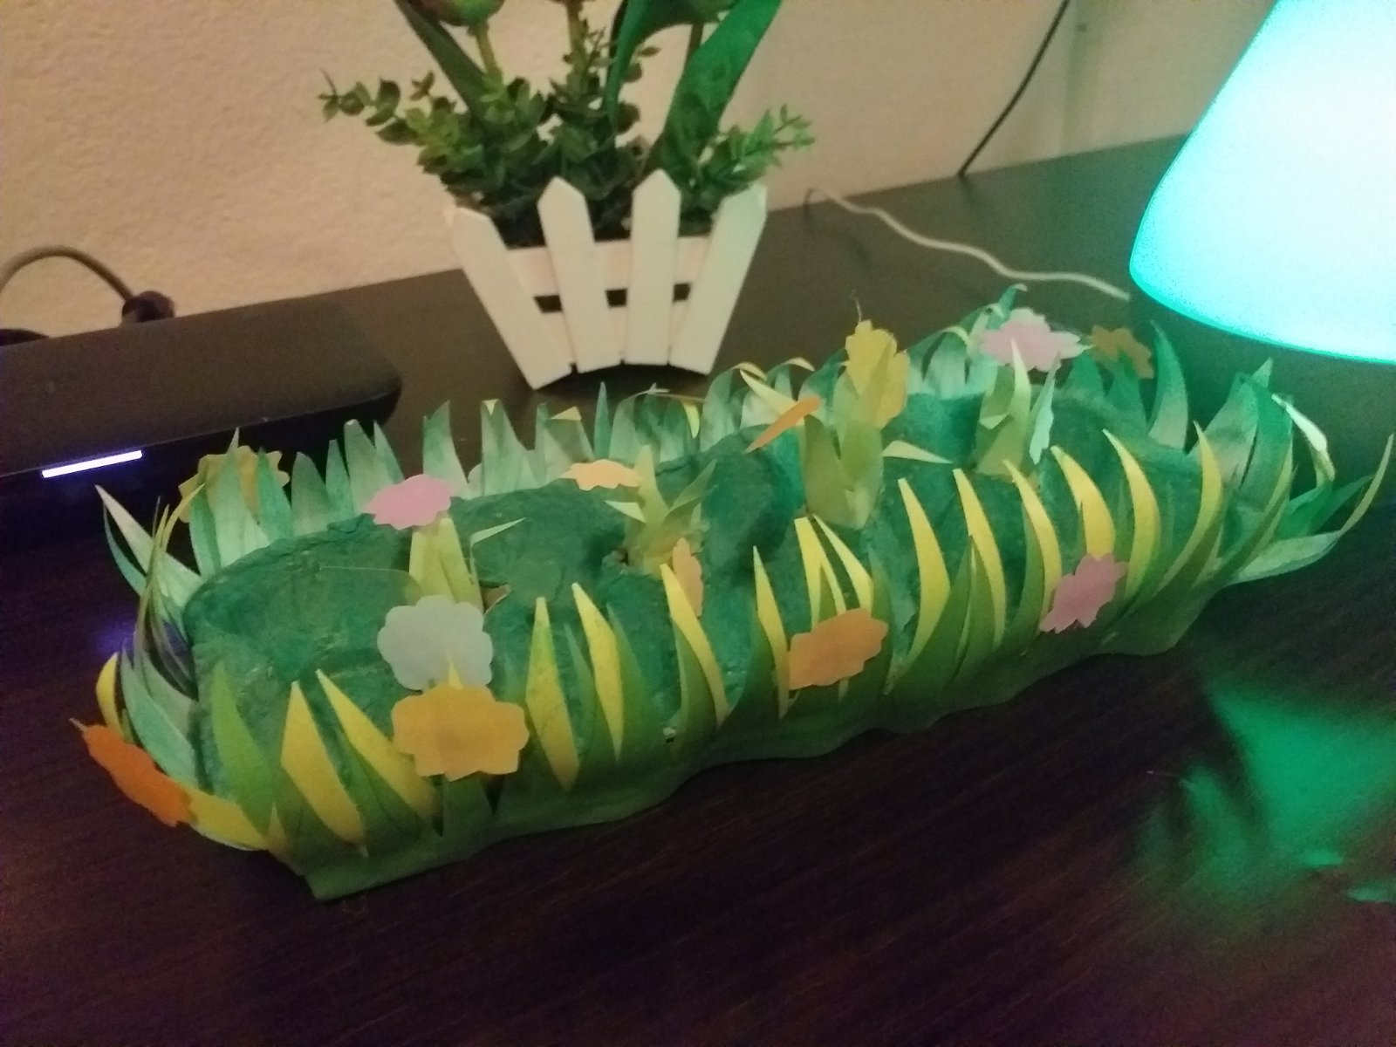

Slide 10
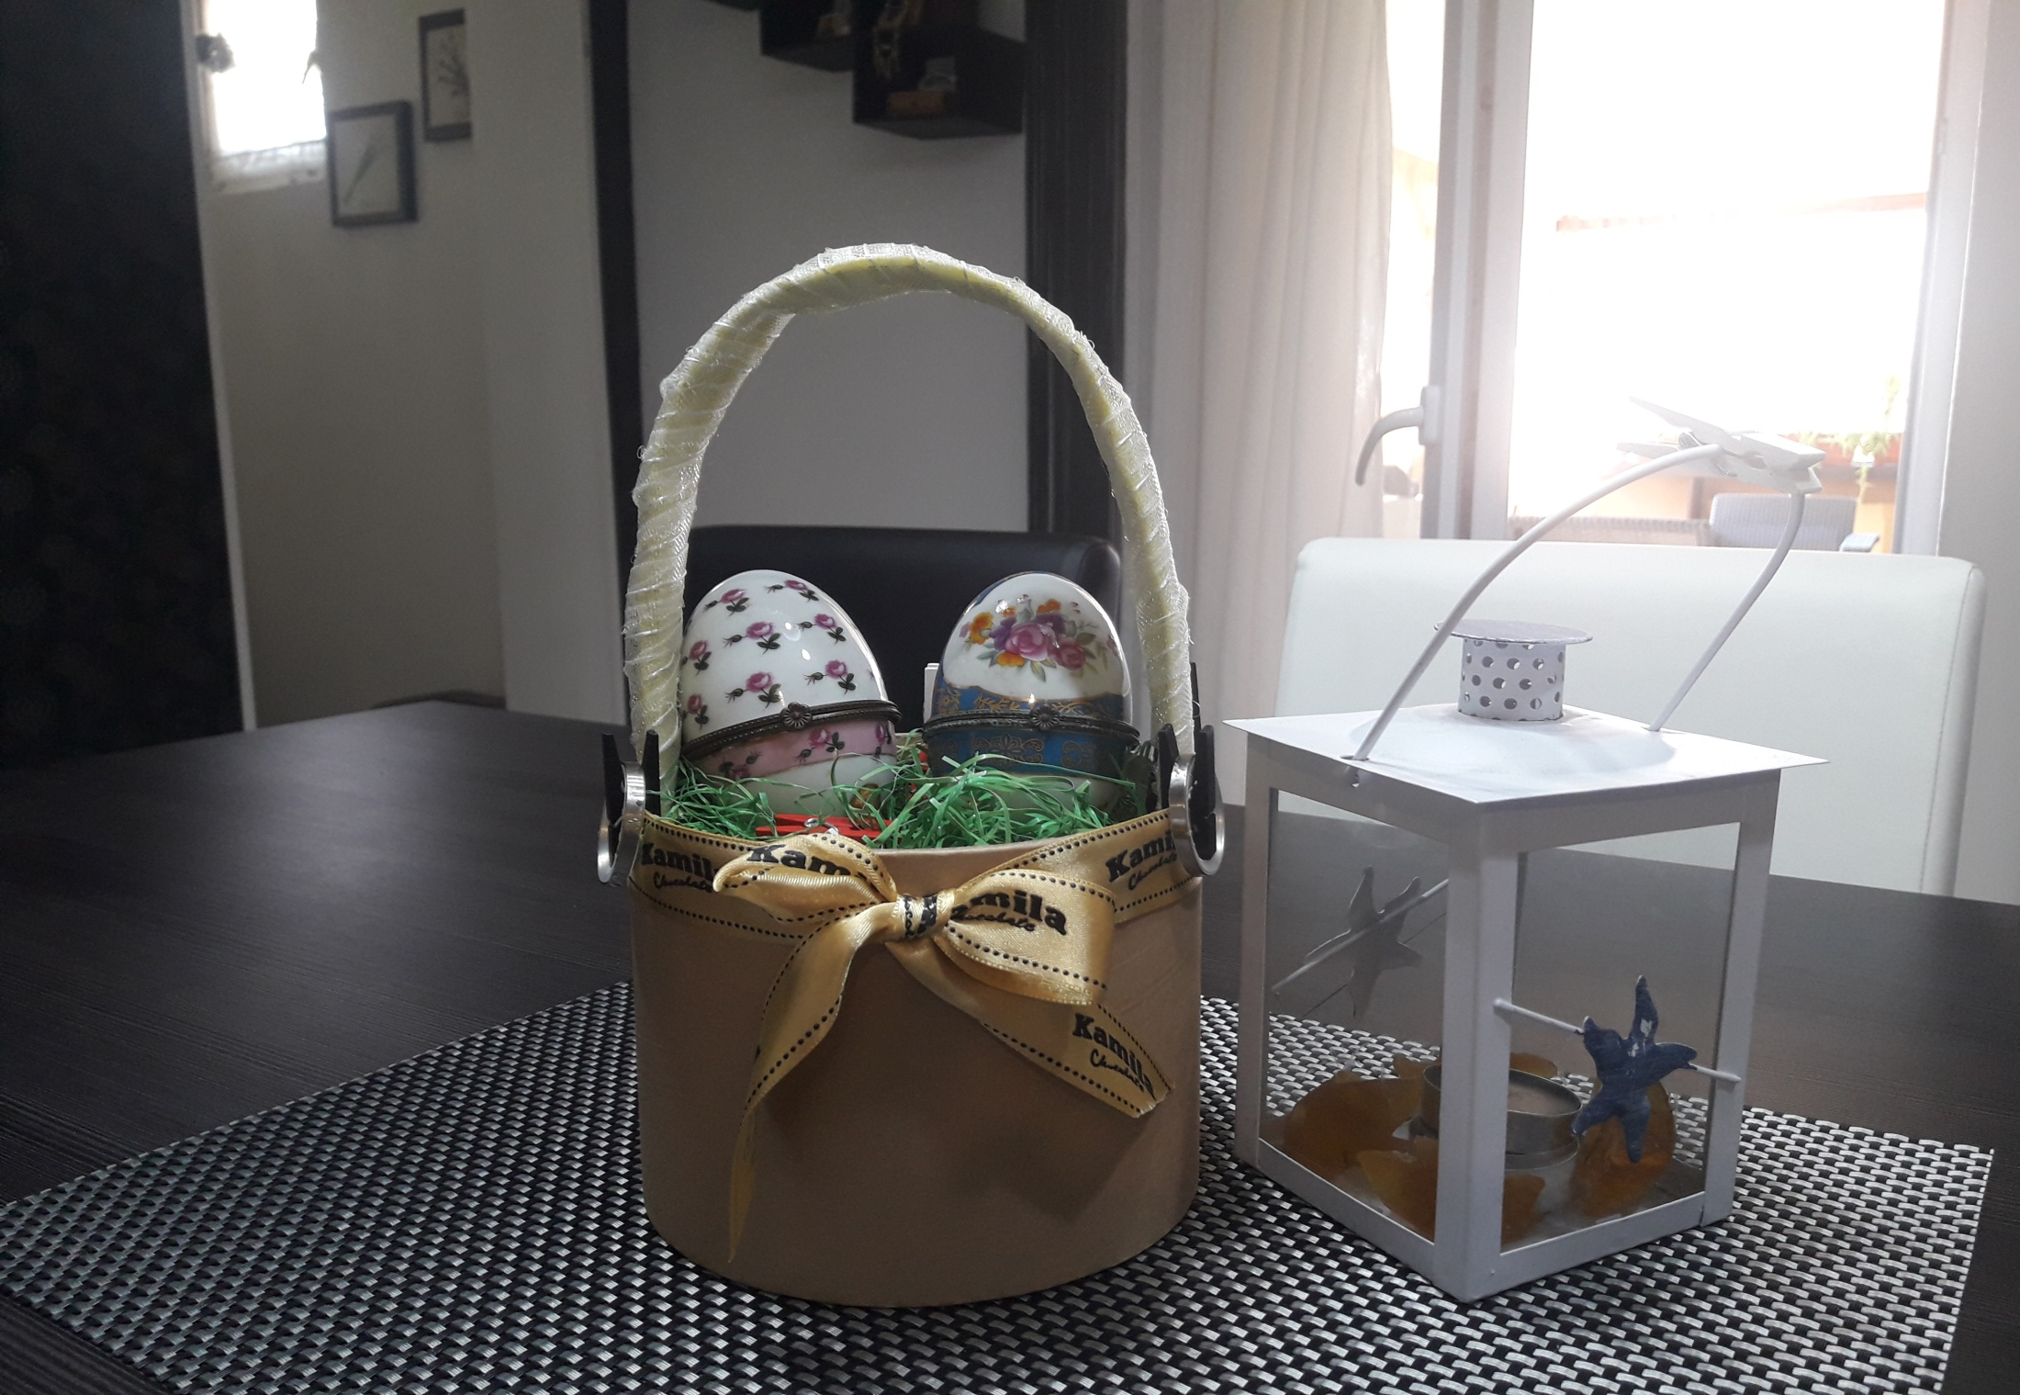

Slide 11
